Slide 1
9장 조건문 활용하기

Slide 2
1. 논리적 사고의 표현 (알고리즘적 사고의 표현)

Slide 3
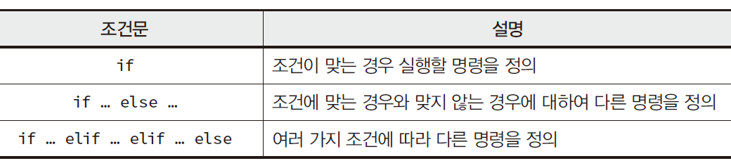
조건에 따라 흐름 제어하기

Slide 4
논리적 사고의 표현
조건
조건
true
false
true
false
명령문
명령문1
명령문2

Slide 5
논리적 사고의 표현
조건
case1
case2
case3
명령문1
명령문2
명령문2

Slide 6
Boolean
Boolean형은 True와 False 값을 가짐
‘참’과 ‘거짓’을 표현하는데 사용
>>> a = True
>>> type (a)
<class 'bool'>
>>> a
True
>>> a = TRUE
Traceback (most recent call last):
File "<pyshell#1>", line 1, in <module>
a = TRUE
NameError: name 'TRUE' is not defined
>>> a = False
>>> b = a
>>> type (b)
<class 'bool'>
>>> b
False

Slide 7
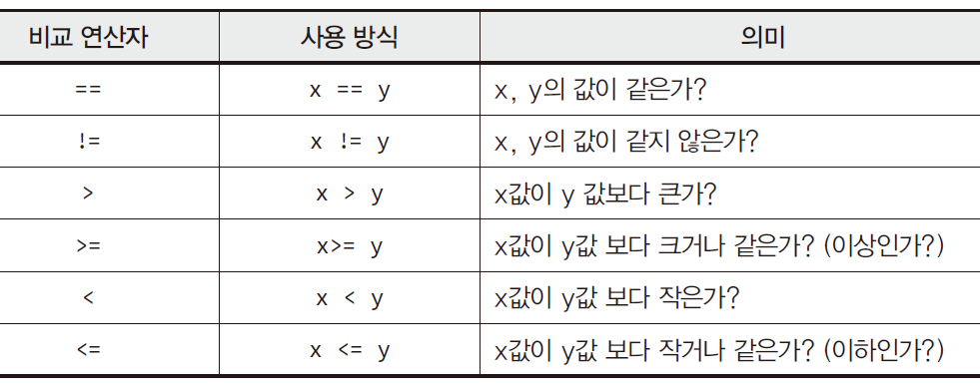
비교 연산자

Slide 8
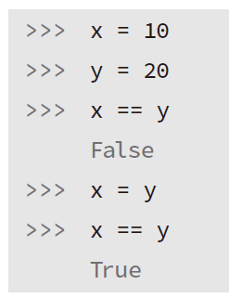
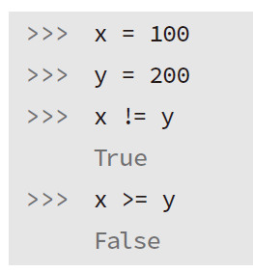
비교 연산자
True, False 는 Boolean 타입의 데이터
대소문자 주의

Slide 9
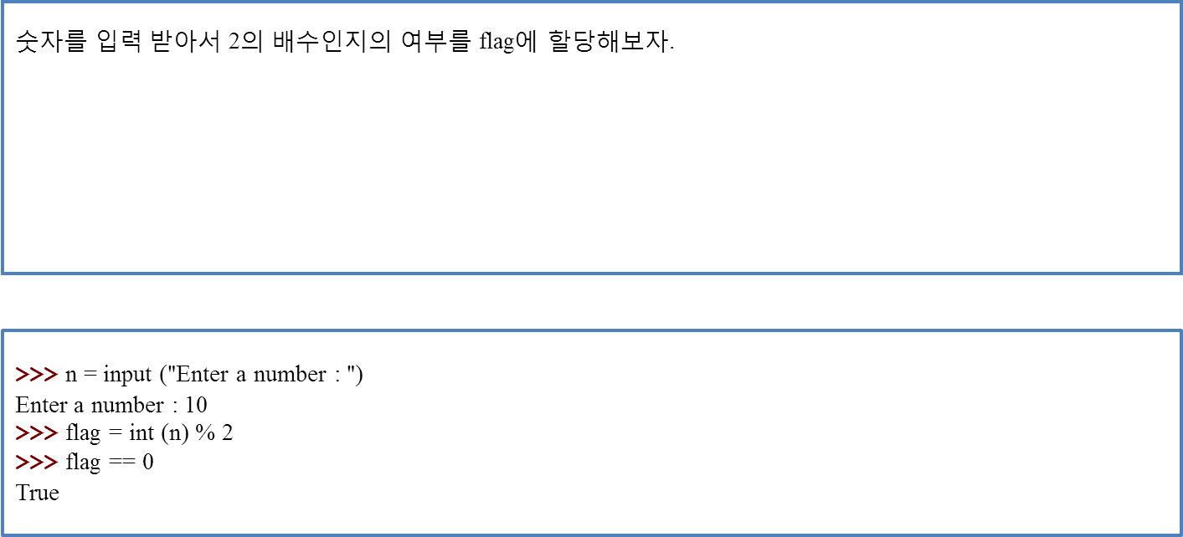
Example

Slide 10
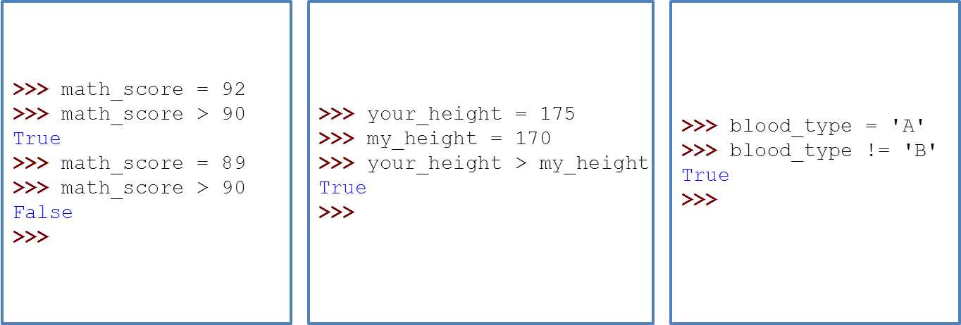
Example
“수학 성적이 90점보다 높으면 A학점.”
math_score > 90
“너의 키가 나의 키보다 작으면, 자리를 바꾼다.”
your_height < my_height
“그 남자의 혈액형이 B형만 아니면 데이트한다.”
blood_type != ‘B’

Slide 11
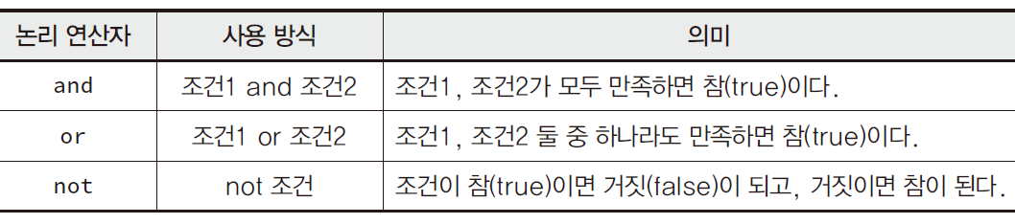
논리 연산자
C언어 및 JAVA 의 연산자와 다름

Slide 12
논리 연산자
Boolean식의 결과는 집합의 진리표(Truth Table)와 같음
p | q | p and q | p or q | not p | not q
False | False | False | False | True | True
False | True | False | True | True | False
True | False | False | True | False | True
True | True | True | True | False | False

Slide 13
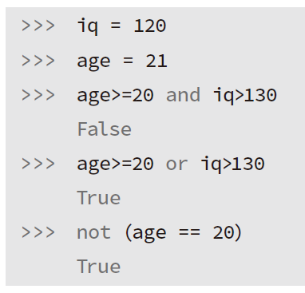
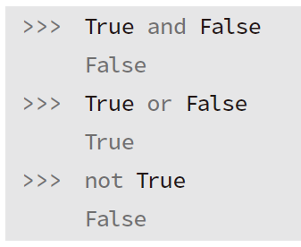
논리 연산자

Slide 14
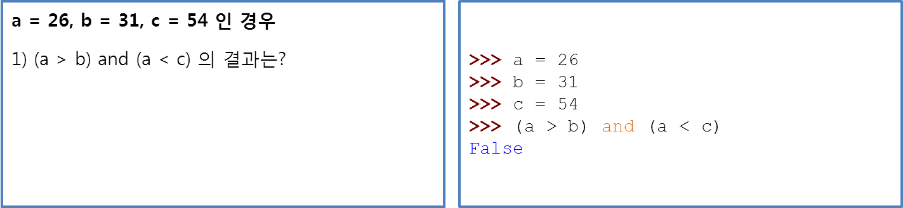
Example

Slide 15
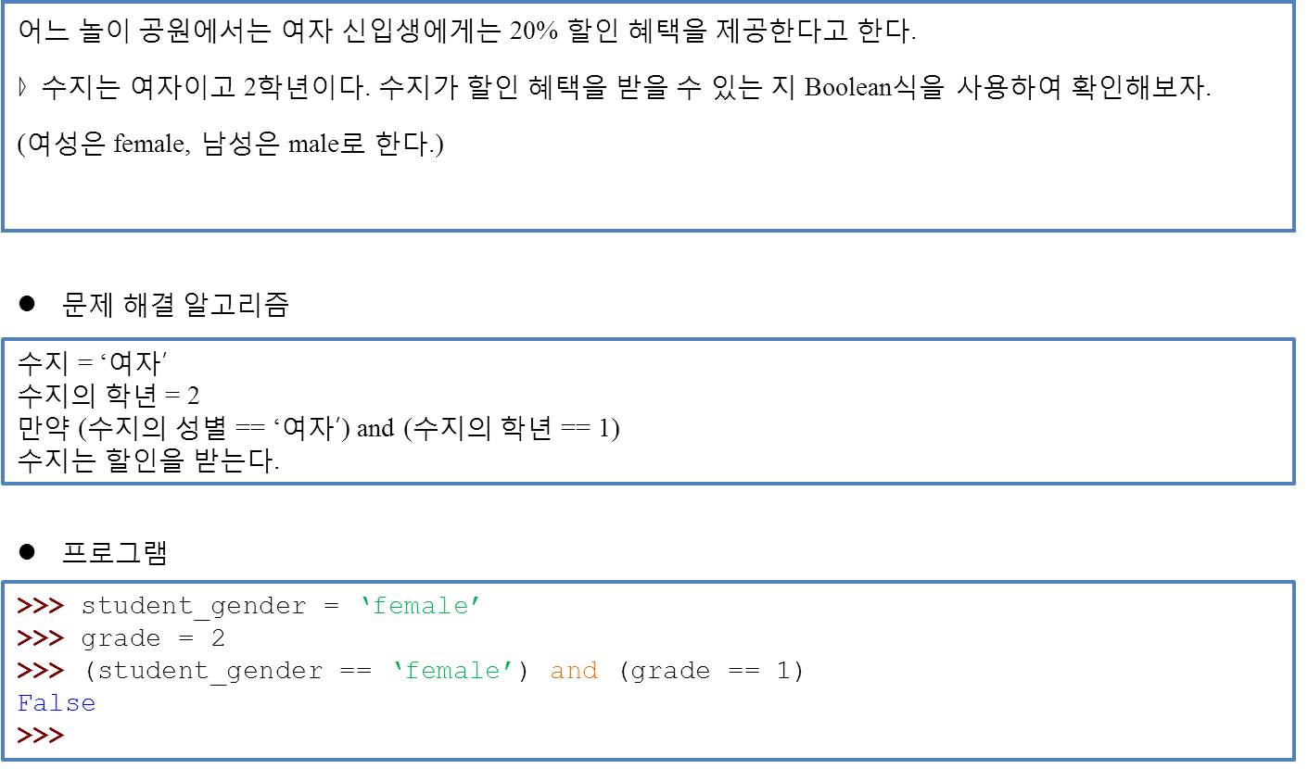
Example

Slide 16
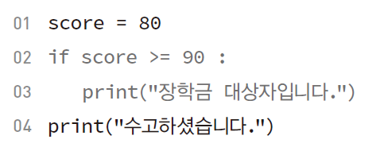
논리 연산자 / 조건문

Slide 17
If ~ 조건문

Slide 18
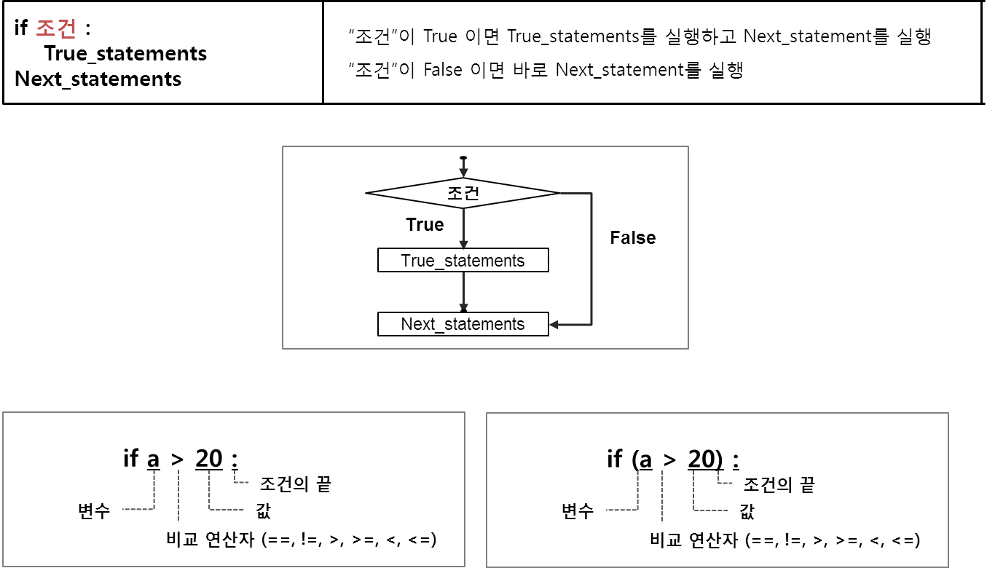

Slide 19
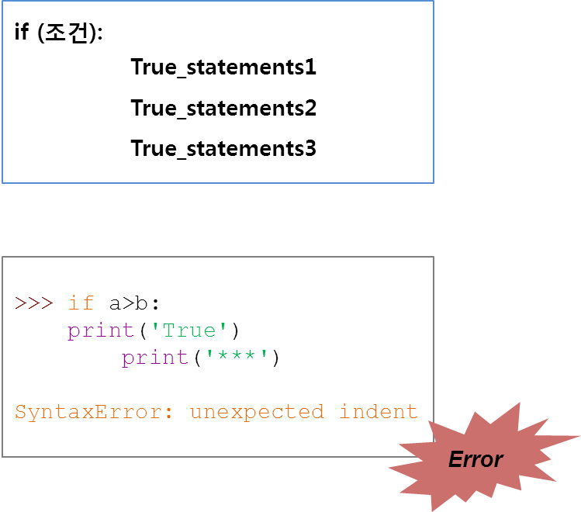
If ~ 조건문
if문 생성 시 if (조건) : 다음의 문장부터 if문에 해당하는 모든 문장들에 정렬된 들여쓰기를 해야 함.
들여쓰기를 하지 않는 경우, 문법 오류 발생

Slide 20
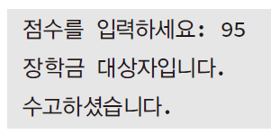
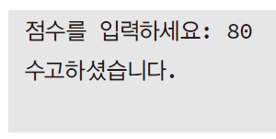
If ~ 조건문
아래와 같이 실행되는 프로그램을 작성해보자.
90점 이상이면 “장학금 대상자입니다.”
점수와 상관없이 “수고하셨습니다.”

Slide 21
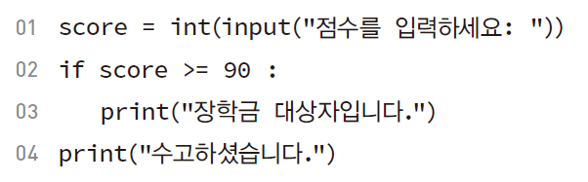
If ~ 조건문

Slide 22
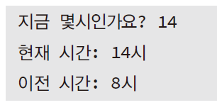
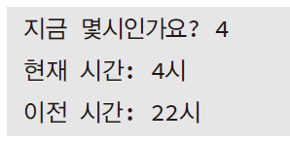
If ~ 조건문
현재 시간을 입력 받아 6시간 전의 시간을 알려주는 프로그램을 만들어보자.

Slide 23
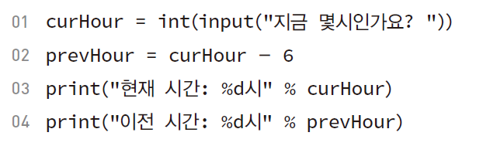
If ~ 조건문
위의 소스코드를 실행한 경우 문제점?
5를 입력하면 -1로 표현됨, 23시로 표시되도록 수정해보자.

Slide 24
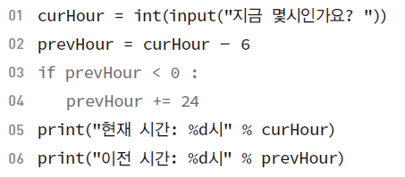
If ~ 조건문

Slide 25
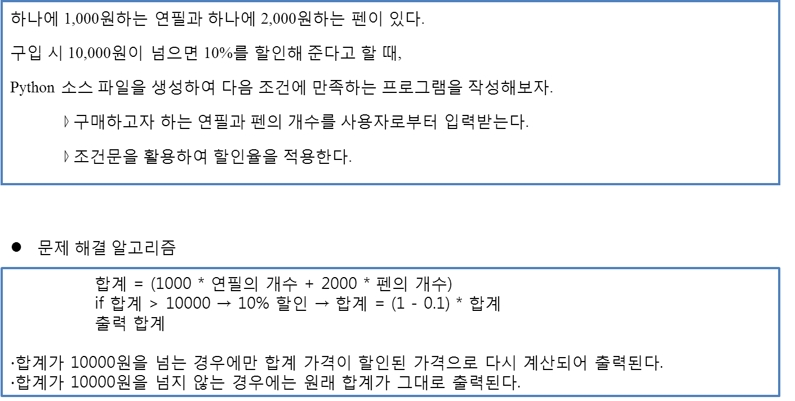
If ~ 조건문

Slide 26
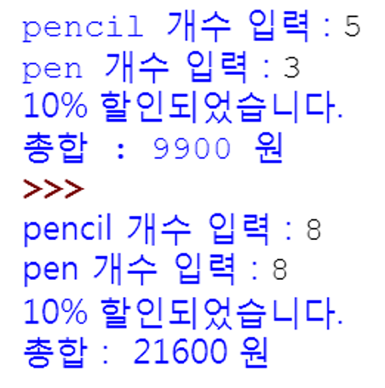
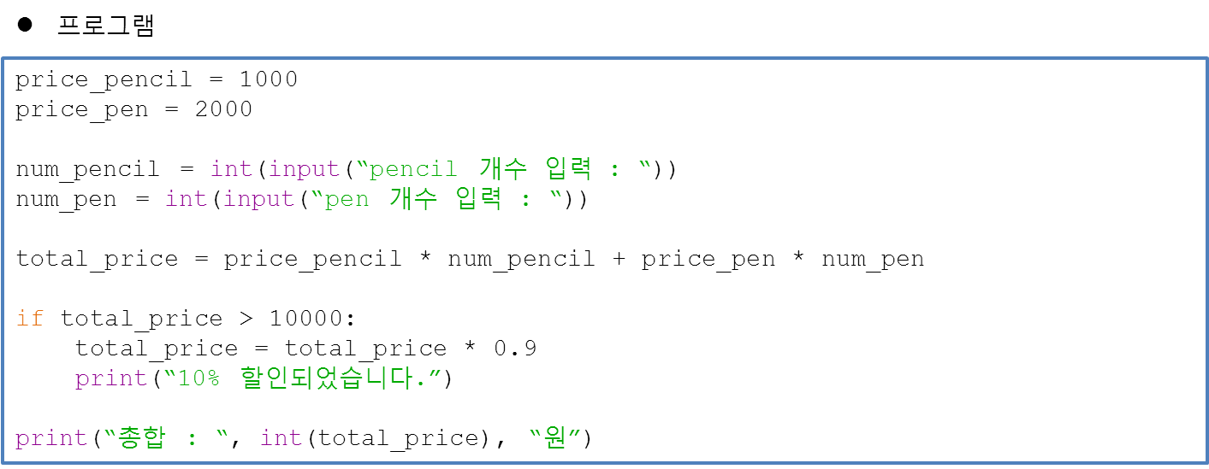
If ~ 조건문

Slide 27
If ~ else ~ 조건문

Slide 28
if 조건 :
True_statements
else :
False_statements
Next_statements
‘조건'이 True 이면 True_statements를 실행하고,
False 이면 False_statements를 실행한 후
Next_statement로 이동한다.
조건
False
if(조건):
True_statements1
True_statements2
else:
False_statements1
False_statements2
True
False_statements
True_statements
Next_statements

Slide 29
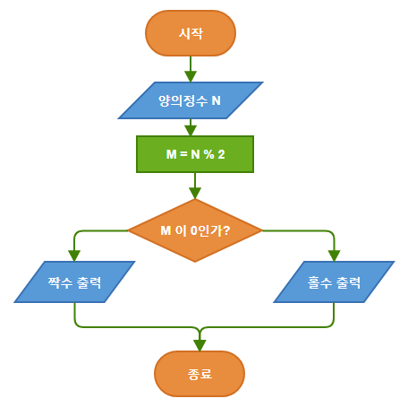
짝수/홀수 판별 알고리즘

Slide 30
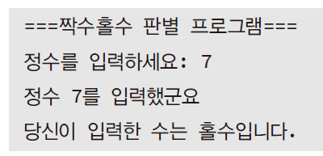
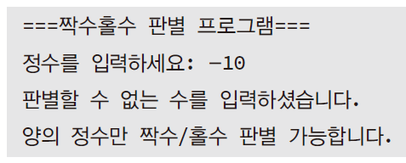
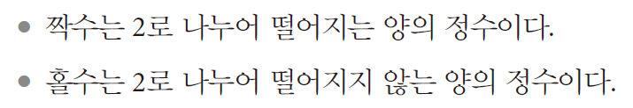
If ~ else ~ 조건문: 짝수/홀수 판별하기
아래와 같이 실행되는 프로그램을 만들어보자.

Slide 31
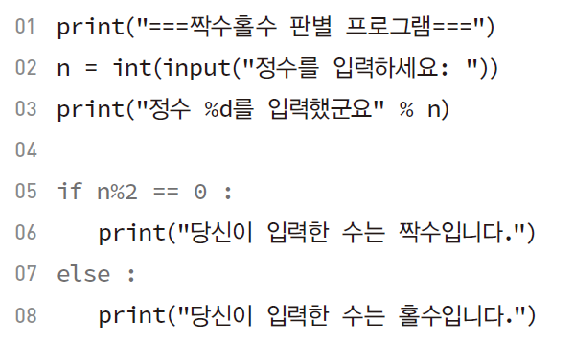
If ~ else ~ 조건문: 짝수/홀수 판별하기

Slide 32
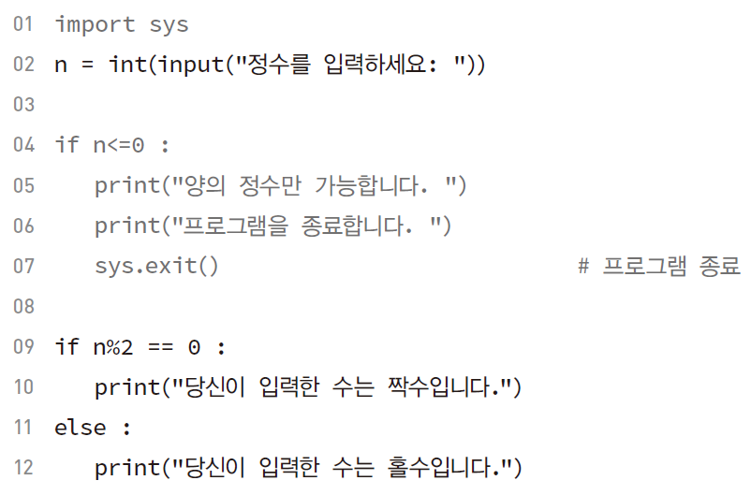
If ~ else ~ 조건문: 짝수/홀수 판별하기
0 이하의 정수를 입력하면 프로그램이 종료되도록 수정

Slide 33
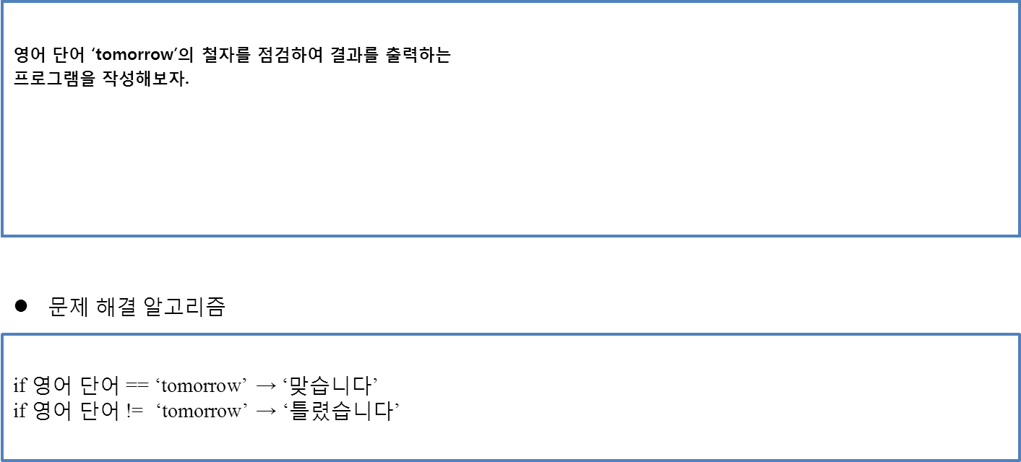
If ~ else ~ 조건문

Slide 34
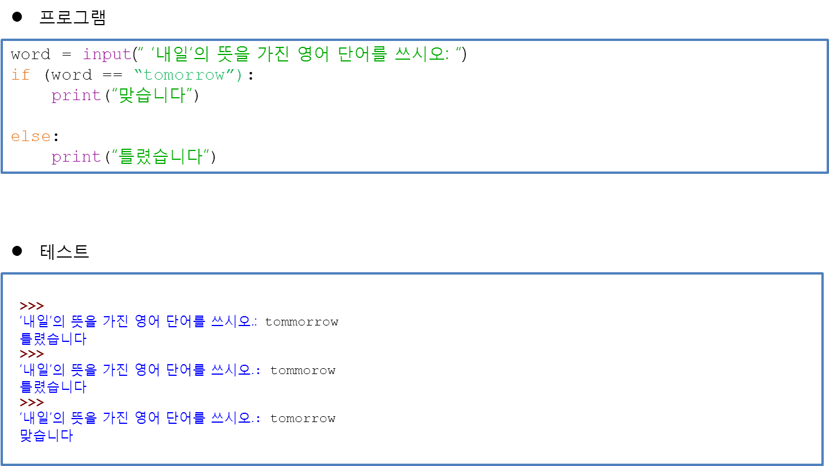
If ~ else ~ 조건문

Slide 35
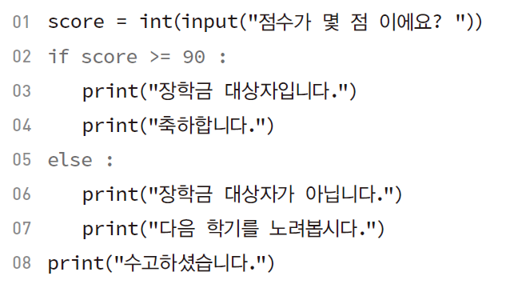
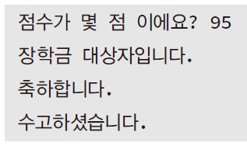
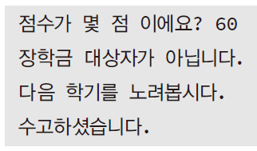
if ~ else ~ 조건문 (여러 문장)

Slide 36
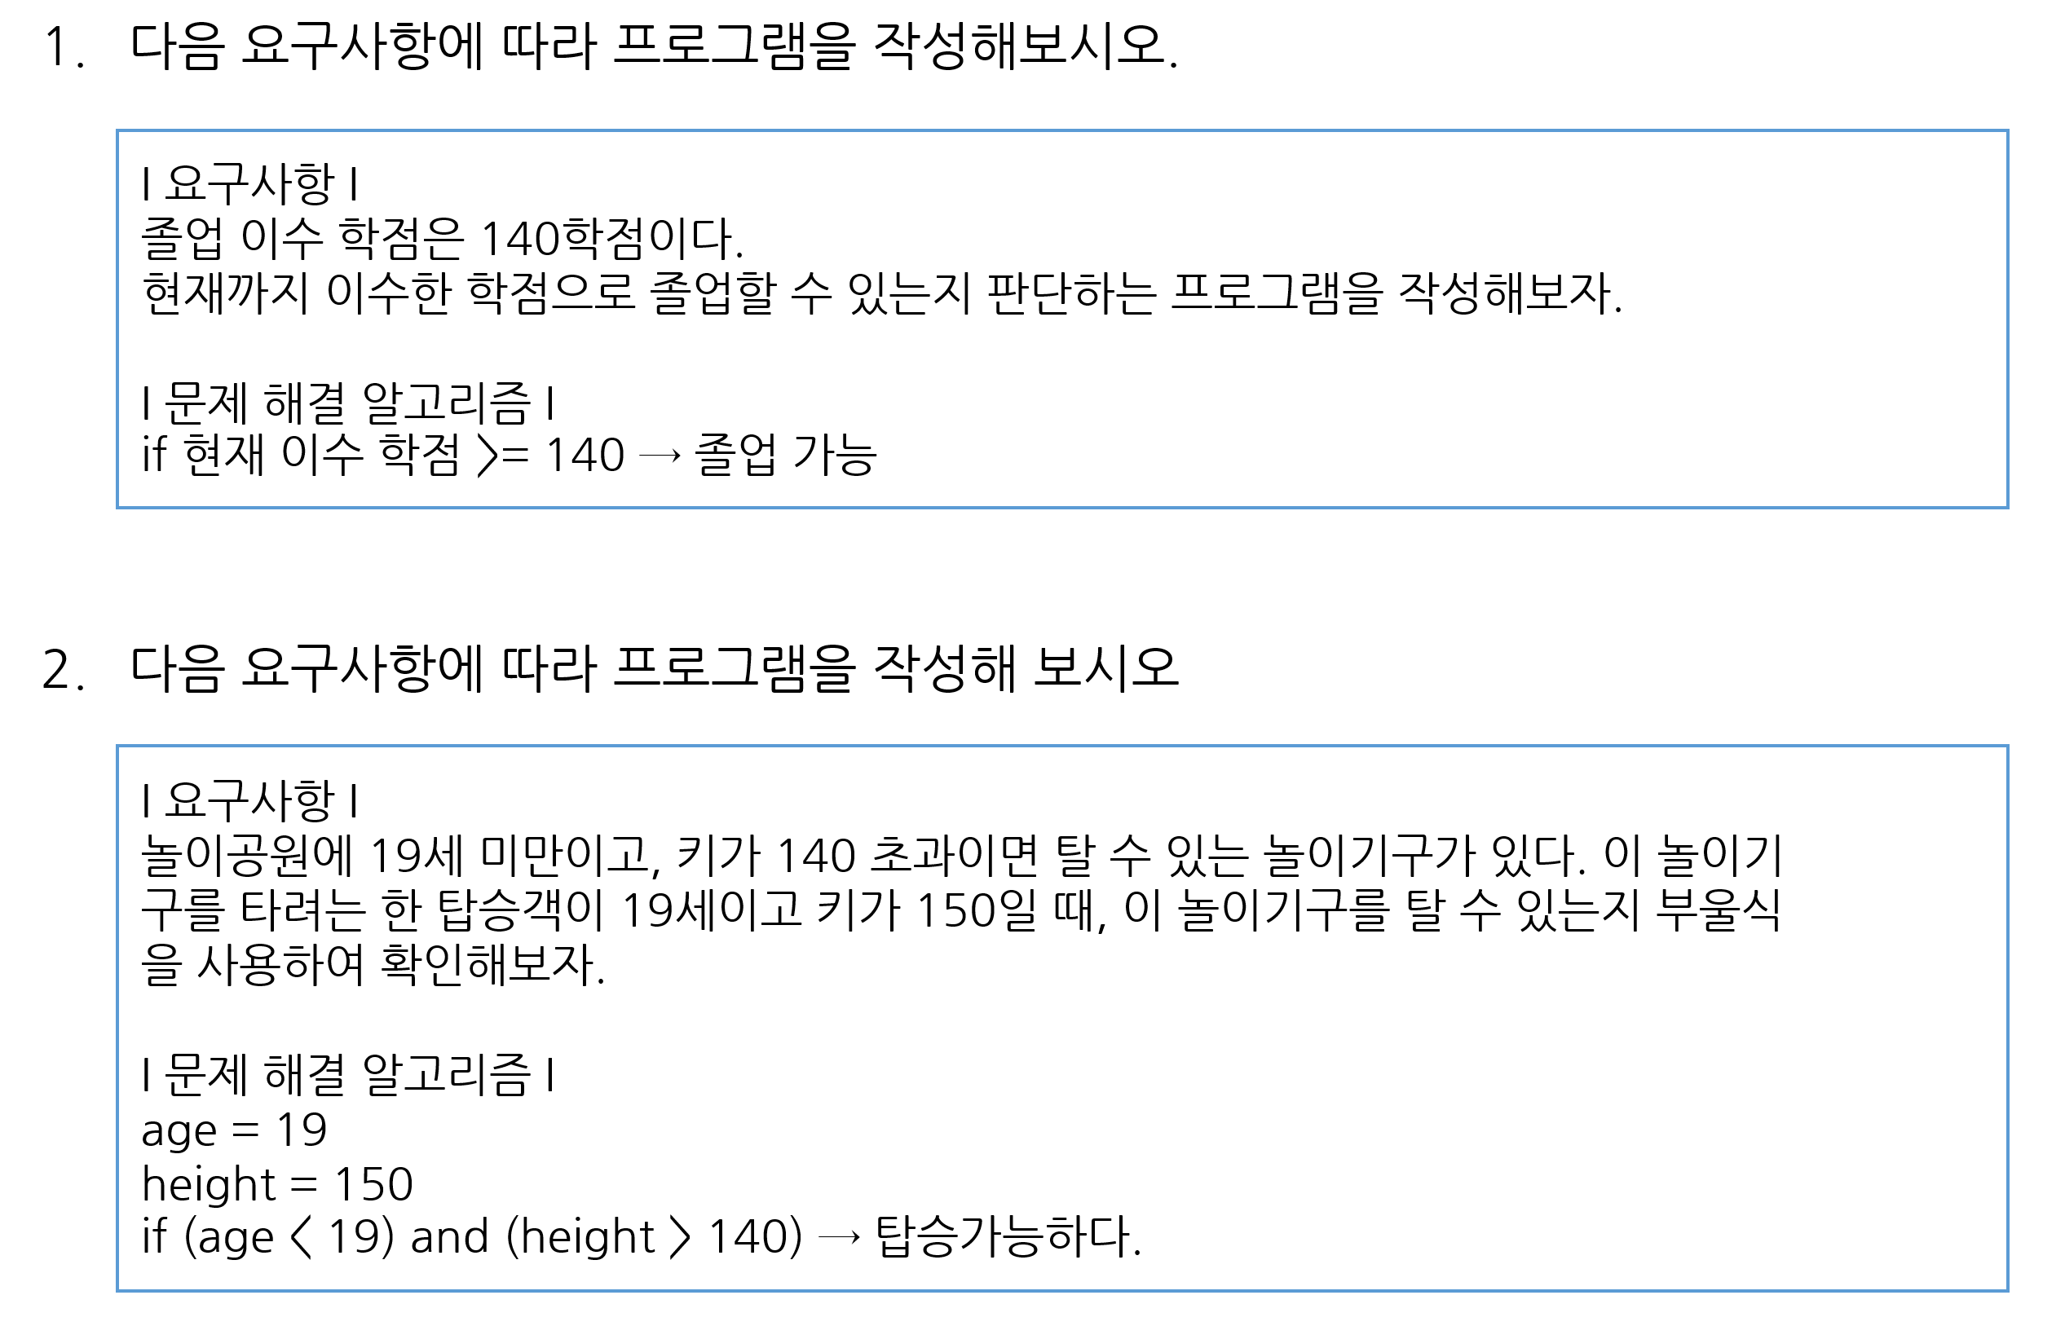
[실습]

Slide 37
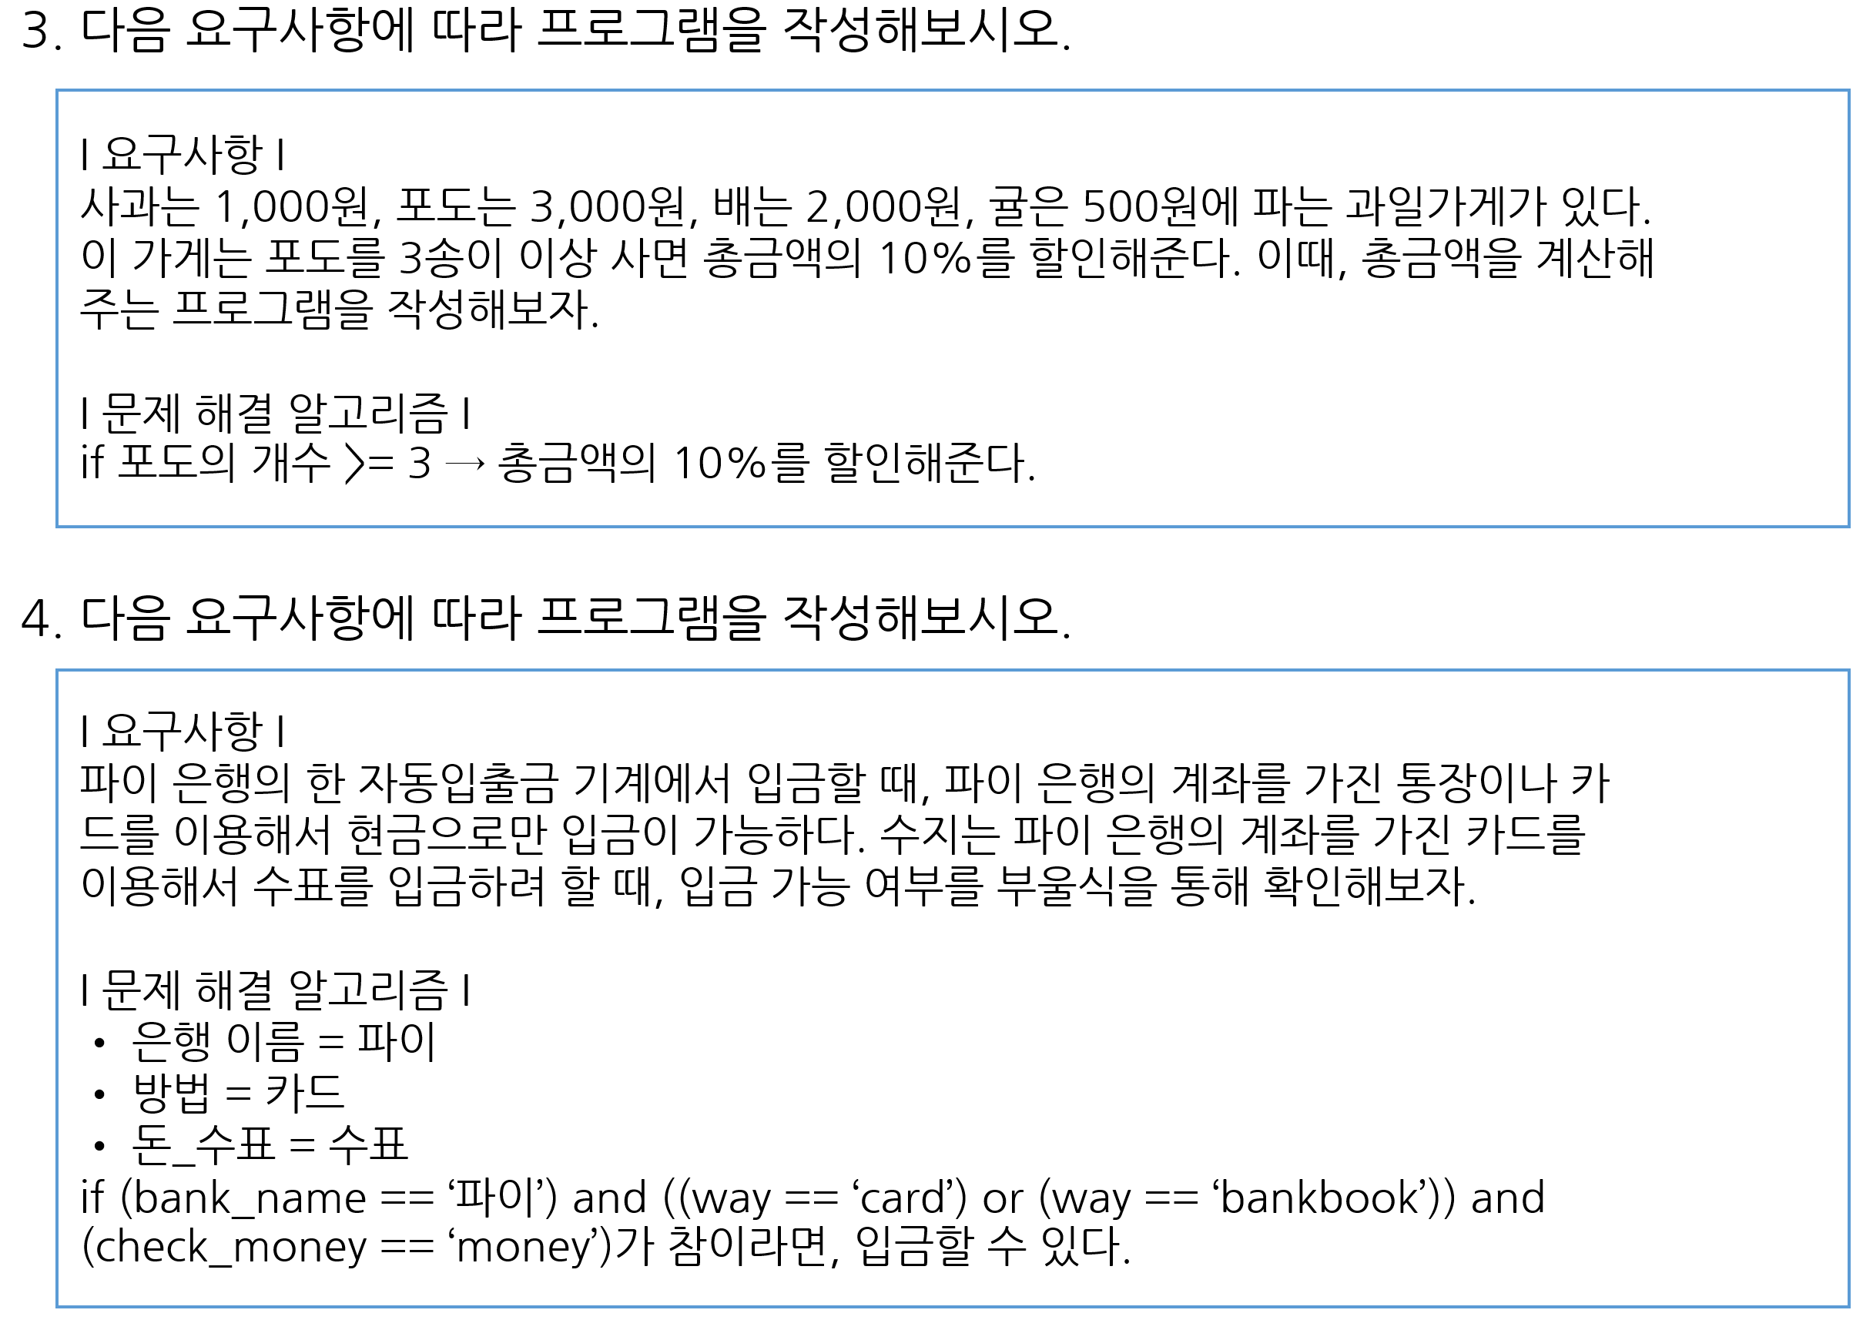
[실습]

